Slide 1
PREVISÃO DE ECLIPSES através do uso do stellarium com metodologia inquiry
Formação Hands-on
Porto, Novembro de 2014
Autor: Carlos Pinto

Slide 2
Despertar a curiosidade
Mostrar o seguinte vídeo: https://www.youtube.com/watch?v=kpS2x8zv04Q
Levar a que os alunos formulem questões, tais como:
Como ocorrem os eclipses?
Como detetá-los?
Por que é não acontece sempre que a Lua está entre a Terra e o Sol?
Como prevê-los?

Slide 3
Formulação da hipótese
Os eclipses são causados pelo alinhamento da Lua, da Terra e do Sol
É possível prevê-los e simulá-los através do stellarium

Slide 4
Recolha de dados
Tarefas:
  - cada grupo de alunos terá de prever através do stellarium a ocorrência de 3 eclipses, sendo pelo menos 1 solar ou lunar.
  - cada grupo terá também de pesquisar uma página ou tabela de eclipses previstos (exemplo: http://www.vercalendario.info/pt/quando/proximo-eclipse-solar_y_lunar.html)

Slide 5
Recolha de dados
A partir do stellarium, verificar quando a Lua fica na interseção da Terra com o Sol.
Os passos são os seguintes:
Na barra inferior desativar as opções “superfície” e “atmosfera”;
Na janela de localização, escolher o SOL.
Na janela de pesquisa, selecionar a Terra, carregar na tecla space (para centrar) e selecionar “trocar entre equatorial e azimutal” na barra inferior

Slide 6
Recolha de dados
Fazer zoom sobre a Terra de forma a que também se veja a Lua.
Começar a andar para a frente no tempo, aumentando a velocidade do tempo..
Os alunos irão verificar que raramente ocorre um alinhamento da Lua com a Terra e o Sol, ou seja, que a Lua fica na frente ou por trás da Terra.

Slide 7
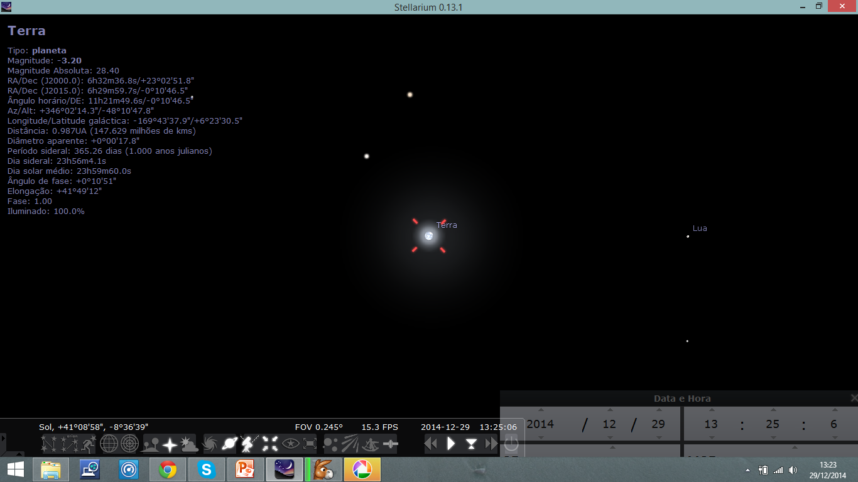
Recolha de dados – eclipse solar

Slide 8
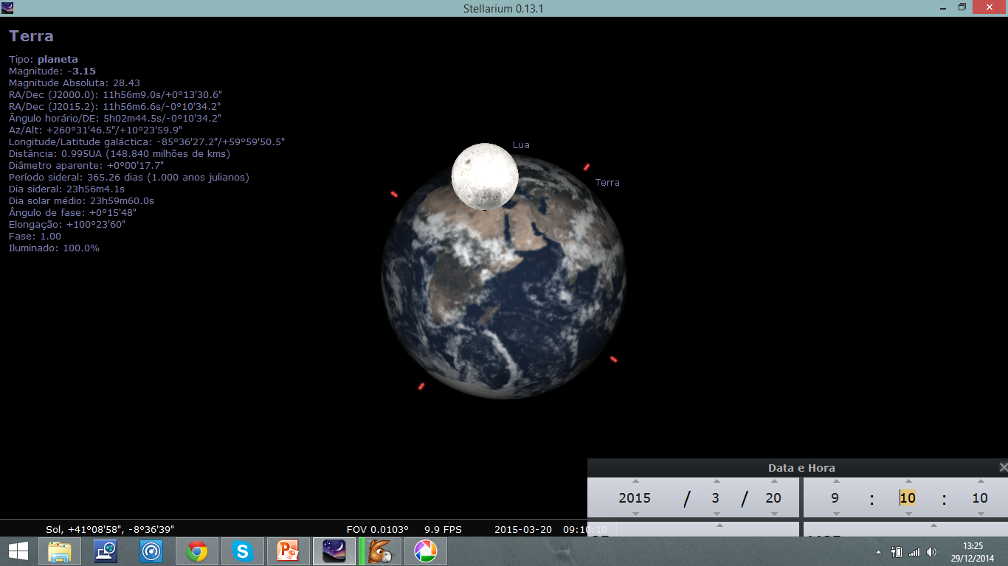
Quando se verificar um alinhamento, regressar à velocidade do tempo normal.
Se se tratar dum eclipse solar, a Lua estará a “encobrir” uma zona da Terra. Fazer zoom sobre a Terra.

Slide 9
Recolha de dados - eclipse solar
Sem alterar a data, na janela de pesquisa, mudar para Sol.
Na janela de localização, mudar para uma zona da Terra encoberta pela Lua. Tal pode ser feito através da seleção de uma localidade ou de uma zona do mapa.
Os alunos verão então o sol a ser ocultado pela Lua, parcialmente ou na totalidade.
Selecionando diferentes pontos do mapa da janela de localização, os alunos podem prever onde o eclipse do Sol irá ser total.

Slide 10
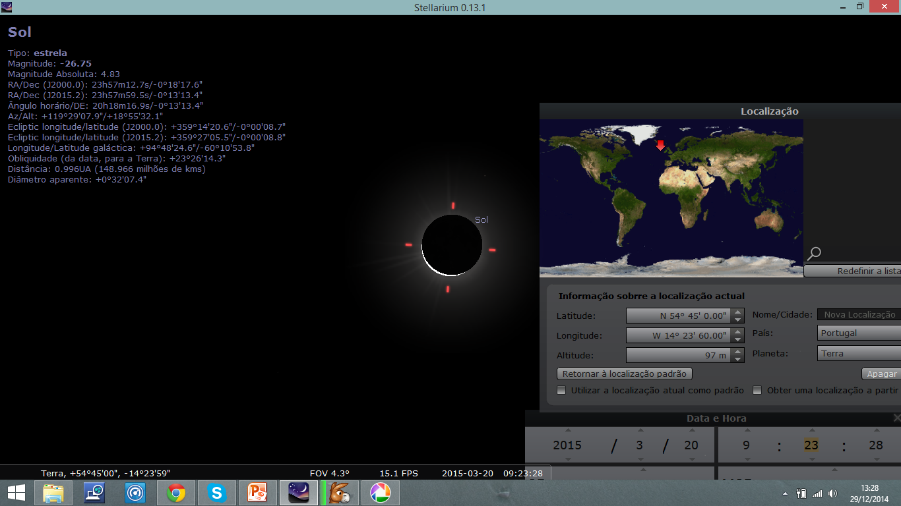

Slide 11
Recolha de dados – eclipse lunar
No caso de ocorrer um eclipse lunar, vendo do Sol, a Lua ficará por trás da Terra.
Nesse caso, selecionar a Lua na janela de pesquisa e fazer zoom.
A Lua não aparecerá, mas vêem-se as linhas do stellarium que a assinalam a piscar do outro lado da Terra.

Slide 12
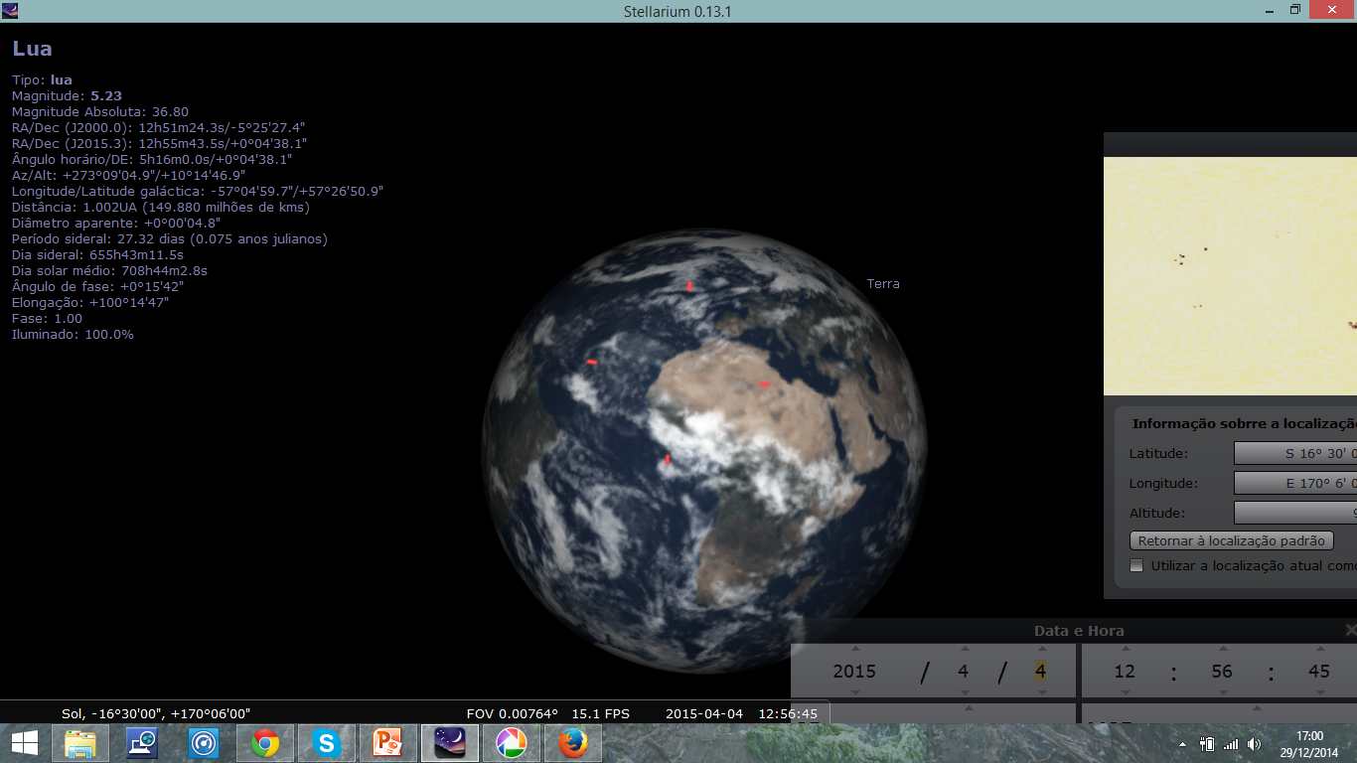

Slide 13
Recolha de dados – eclipse lunar
Nesse caso, é preciso ver em que zona do planeta o stellarium assinalou a Lua e, consultando um globo e por aproximação, tentar ver a zona do outro lado do planeta em que a Lua estará na sombra da Terra.
Após esse procedimento, assinalar a Lua na janela de pesquisa e, na janela de localização, assinalar no mapa zonas noturnas em que a Lua ficará escurecida pela sombra da Terra.
O programa permite que se veja a Lua, mas avermelhada em contraste com a Lua Cheia.

Slide 14
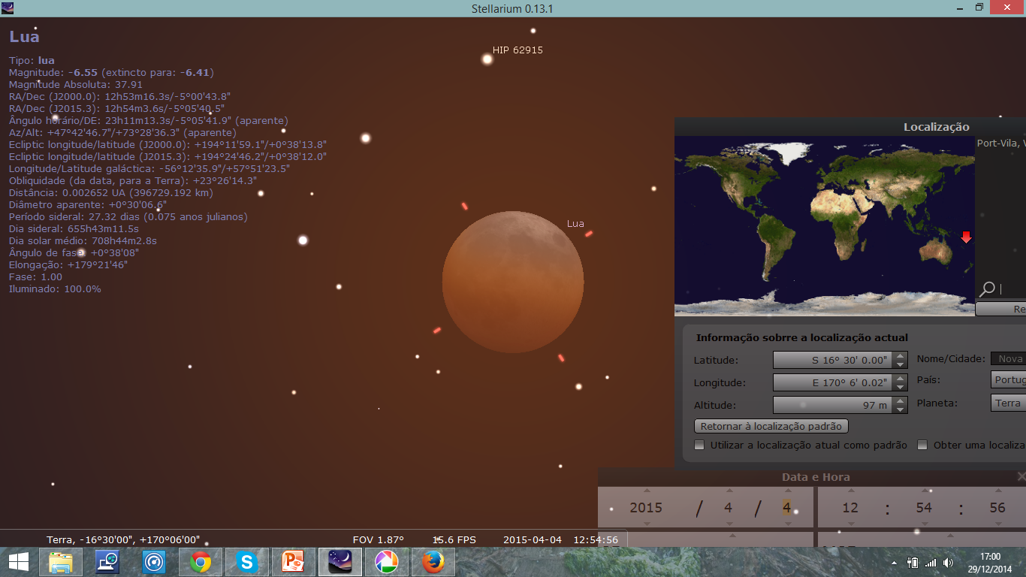

Slide 15
Tratamento dos dados
Para cada um dos eclipses observados, os alunos registam o tipo de eclipse, o dia, a hora e o local. No caso do eclipse solar, é possível também prever onde o eclipse será total.
Comparar os dados obtidos com informação de previsão de eclipses disponível na internet.

Slide 16
conclusões
Cada grupo apresenta as conclusões ao resto da turma, onde poderão indicar:
  - como ocorre um eclipse solar e ver que os eclipses totais ocorrem em zonas muito restritas;
  - como ocorre um eclipse lunar;
  - a previsão de ocorrência dos próximos eclipses;
  - verificar se essa previsão coincide com os dados pesquisados on-line;
  - concluir se o stellarium é uma boa ferramenta para previsão e observação virtual de eclipses.

